Slide 1
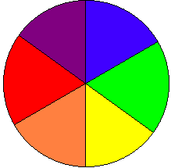
Los Cuerpos Redondos
Existen 3 cuerpos redondos básicamente: el cilindro, que es como un prisma circular, el cono y la esfera.
A continuación analizaremos cada uno de ellos

Slide 2

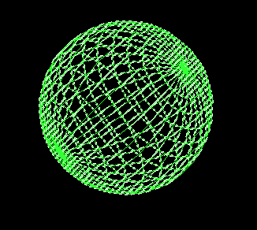
La Esfera: Definición y partes I
Es el cuerpo que se obtiene al hacer girar un círculo alrededor de su diámetro
En una esfera podemos resaltar las siguientes partes:
Casquete Esférico.- Es la superficie esférica obtenida al cortar a la esfera de una manera perpendicular al diámetro.
Zona Esférica.- Es el sector de la superficie esférica entre dos paralelos perpendiculares al diámetro.
Huso Esférico.- Es la parte de la superficie esférica entre dos planos interceptados por el diámetro

Slide 3


La Esfera: Definición y partes II
Segmento esférico de una base.- Porción de volumen esférico limitado por un plano perpendicular al plano y el casquete esférico.
Rebanada esférica.- Sector del volumen esférico limitado por dos planos y la zona esférica correspondiente.
Cuña esférica.- Es la parte del volumen esférico dentro de dos planos , está limitada por dichos planos y el huso esférico correspondiente
Sector Esférico.- Porción de volumen esférico formado por un segmento esférico y un cono cuya generatriz es el radio de la esfera y cuyo radio de la base coincide con el del segmento.

Slide 4


La Esfera: Área y Volumen
Para calcular el área de una esfera se utiliza la siguiente fórmula: 4pr2
Para calcular el área de las distintas partes de la esfera se utilizan las siguientes fórmulas:
Casquete Esférico: 2p.r.h
Huso esférico: (p.r2.x°) /90°
Zona Esférica: 2p.r.h
Para calcular el volumen de la esfera y sus distintas partes se utilizan las siguientes fórmulas:
Esfera: 4pr2
Segmento Esférico: Vs*-Vc*
Rebanada Esférica: Vs1*-Vs2
Cuña Esférica: p.r3.x°/270°
Sector Esférico: 2πr2.h/3
Vs* es el volumen del sector, Vc* es el volumen del cono, Vs1* es el volumen del segmento esférico 1 y Vs2* es el volumen del segmento esférico 2.

Slide 5
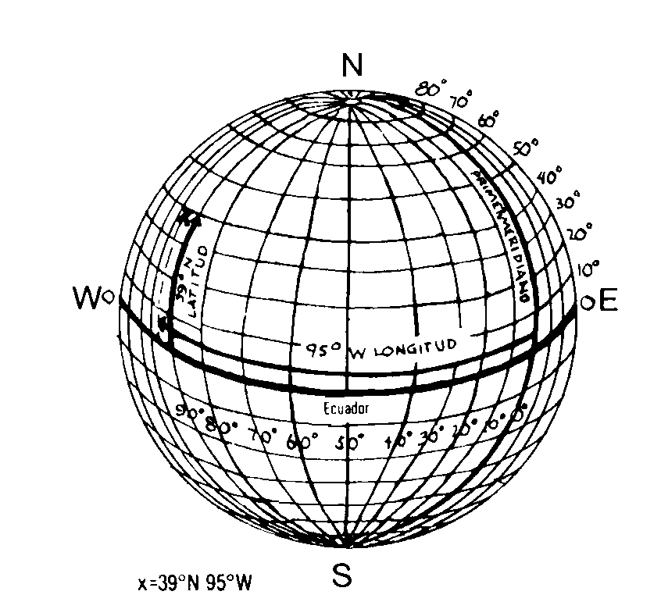
La Esfera: Coordenadas Geográficas
En la Tierra se utilizan las coordenadas geográficos para ubicar lugares.
Para eso se divide la Tierra en pequeños cuadrados al cruzarse dos planos: los meridianos, verticales, y los paralelos, horizontales.
Para eso se utilizan dos factores en grados:
Latitud.- Distancia entre cualquier punto de la Tierra y el paralelo de 0°, de norte a sur
Longitud.- Distancia entre cualquier punto de la Tierra y el meridiano base, de oeste a este

Slide 6

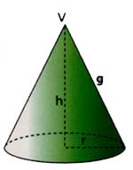
El Cono
El cono es el sólido engendrado por un triángulo rectángulo al girar en torno a uno de sus catetos.
Un elemento notable en el cono es la generatriz que es la línea que al moverse genera la superficie de un cuerpo.
Para calcular el área el volumen, y la generatriz del cono se utilizan las siguientes fórmulas
Área lateral: π.r.g (g: generatriz)
Área total: π.r.g+π.r2
Volumen: b.h/3
Generatriz: Raíz cuadrada de Ca2+Cb2 (C: catetos)
El cono de helado tiene forma cónica

Slide 7
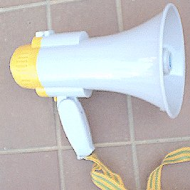
El Tronco de cono
El tronco de cono es el sólido que se forma al eliminar el vértice sustiyendola por una base menor de forma circular.
Para calcular el área del tronco de cono utilizamos las siguientes fórmulas:
Área lateral: π(r+r’).g (r’: radio de la base menor)
Área total: π[(r+r’).g+r2+r’2]
La boca de un megáfono tiene forma de tronco de cono

Slide 8

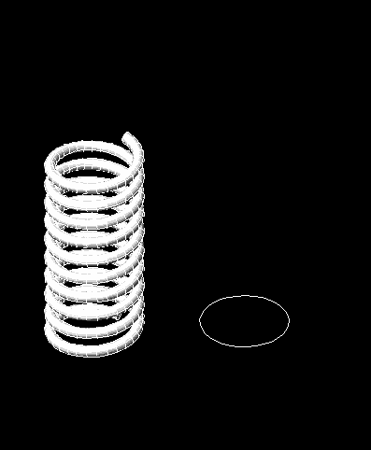
El Cilindro
El cilindro es el sólido engendrado por un rectángulo al girar en torno a uno de sus lados.
Al igual que el cono posee una generatriz
El área y le volumen se calculan con las siguientes fórmulas:
Área lateral: 2.π.r.h
Área Total: 2.π.r.h+2π.r2
Volumen: π.r2.h
Los tubos por ejemplo tienen una forma cilíndrica, al igual que un resorte

Slide 9
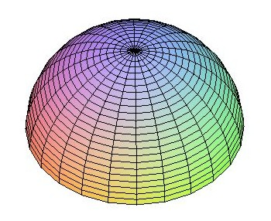
Otros Cuerpos Redondos
Existen otros cuerpos redondos tales como la semiesfera, que tiene la forma de un semicírculo tridimensional.
Algunas vasijas tienen forma de semiesfera, generalmente el sopero y la dulcera.
La ovo esfera es otro cuerpo redondo irregular, también llamada esfera ovalada, esta es como un óvalo tridimensional.
Los huevos, por ejemplo tienen forma de ovo esfera.

Slide 10

Los demás Sólidos
Existen muchísimos más sólidos pero no los podemos explicar ya que son muchos.
En otra oportunidad explicaremos cada uno de ellos y nos profundizaremos en los que ya hemos explicado

